Slide 1
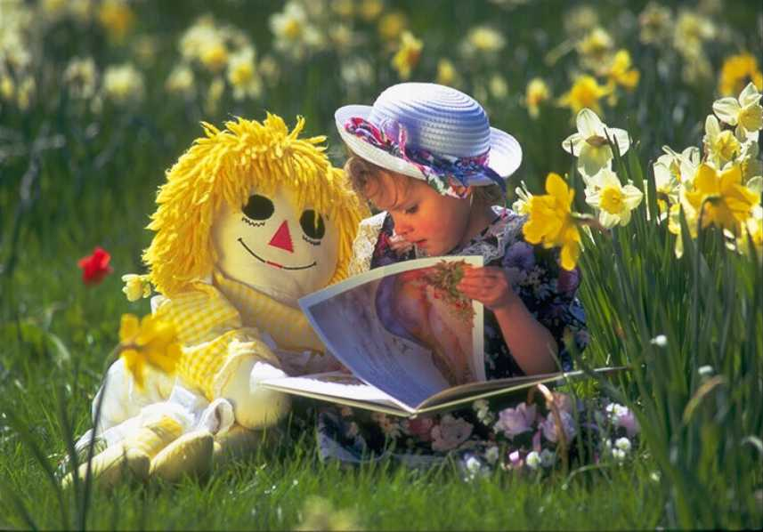

Slide 3
Пирамида

Slide 4
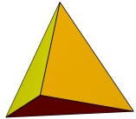
Пирамида олицетворяла огонь, поскольку его вершина устремлена вверх, как у разгоревшегося пламени.
огонь

Slide 5
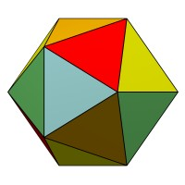
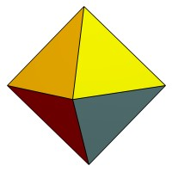

Slide 6
плоские
объемные
многоугольники
многогранники

Slide 7
боковое ребро
вершины
боковая грань
ребро основания
основание

Slide 12
1 вариант
2 вариант

Slide 13
Проверка
Вопросы | I | II
1. Число вершин пирамиды | 4 | 5
2. Число вершин основания пирамиды | 3 | 4
3. Число ребер у пирамиды | 6 | 8
4. Число боковых граней | 3 | 4
5. Число сторон основания | 3 | 4

Slide 14
Проверка
Число вершин пирамиды на единицу больше числа вершин в ее основании.
Число боковых граней равно числу сторон основания.
единицу
равно

Slide 15
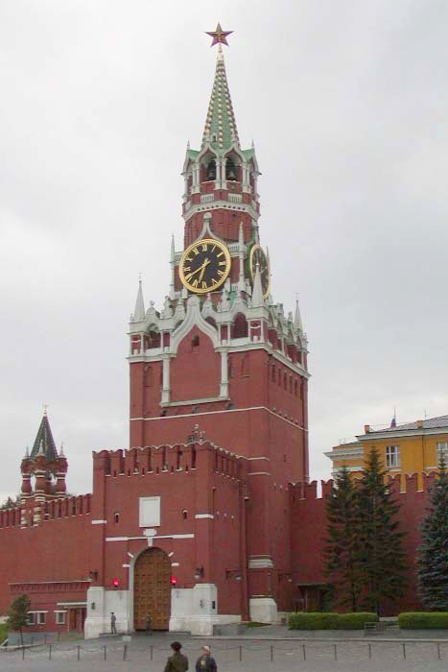

Slide 16
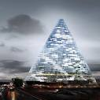
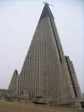
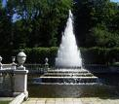
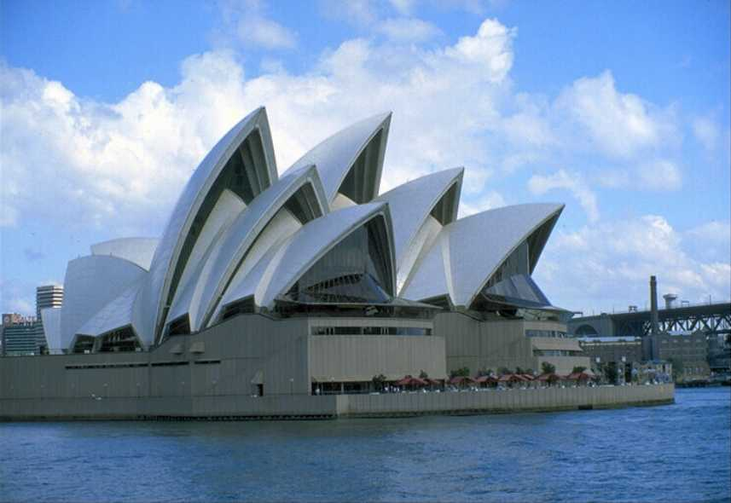
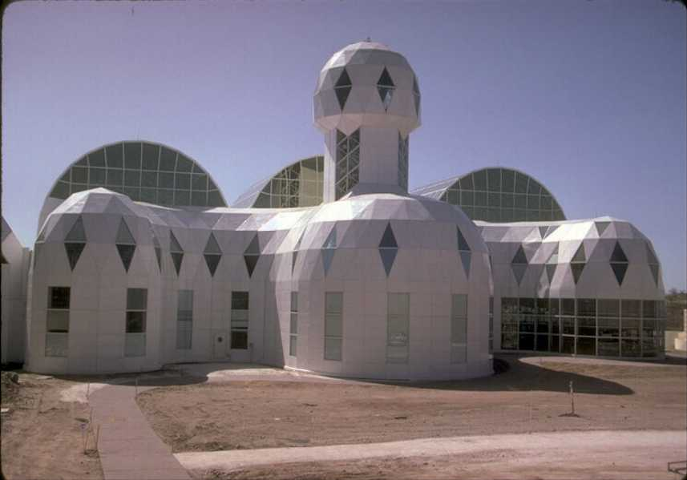
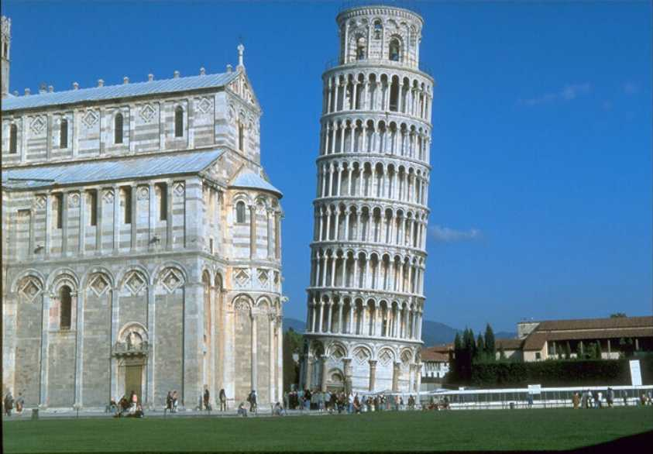
9
1
5
4
2
8
7
3
6

Slide 17
1
‛‛
РАЗ
ВЁРТКА
ОТ

Slide 18
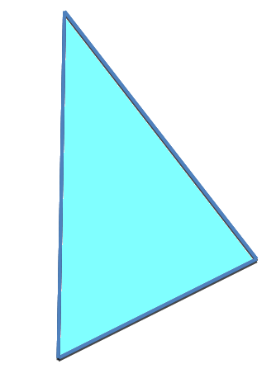
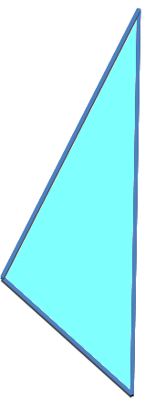
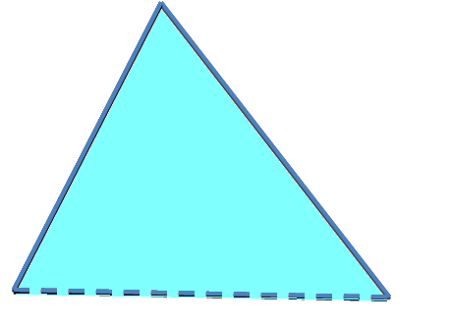
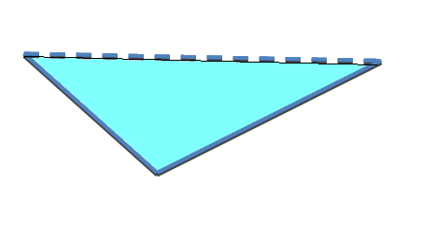

Slide 24
Тетраэдр

Slide 25
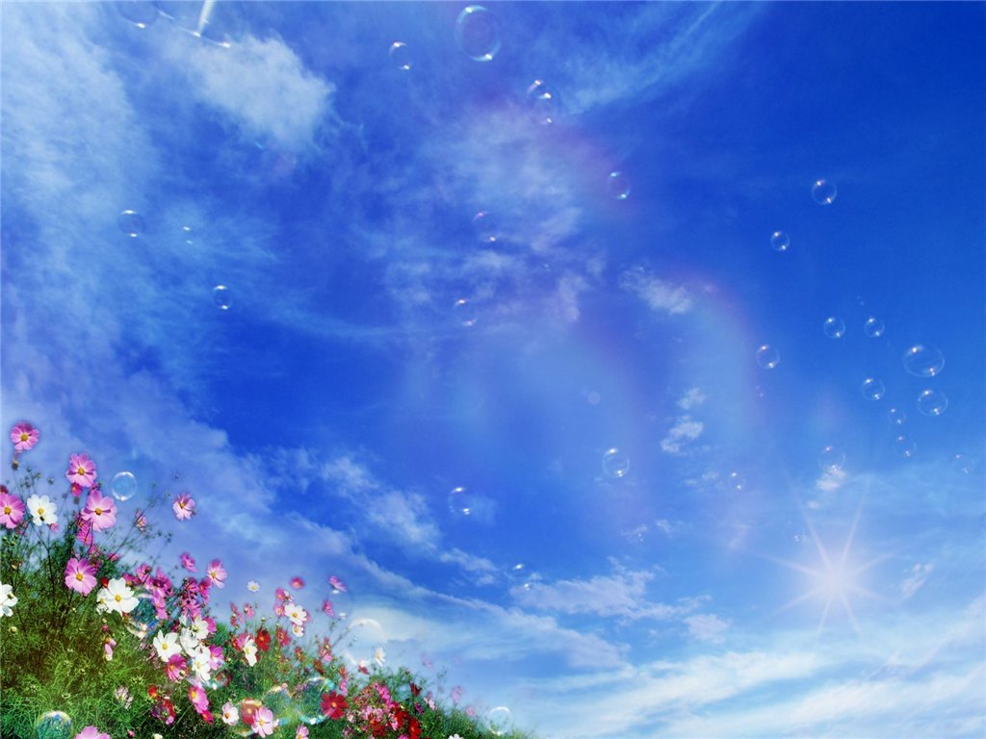
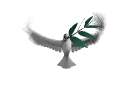

Slide 27
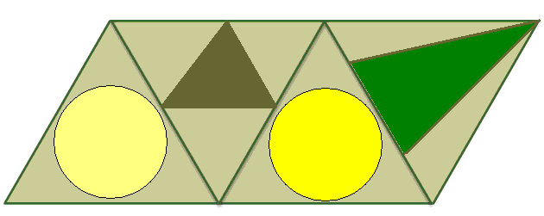
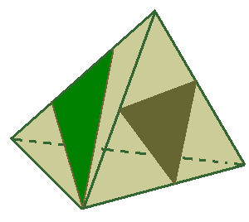
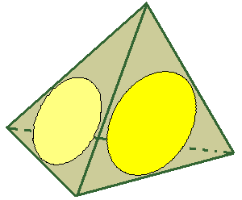
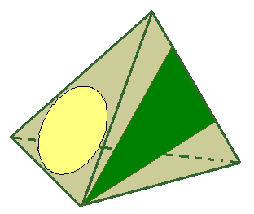
1
3
2

Slide 28
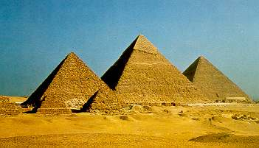

Slide 29
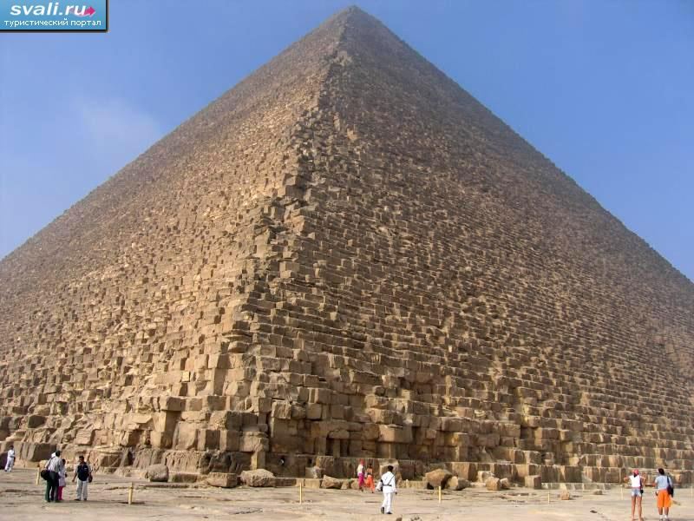

Slide 30
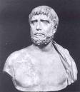
Высота пирамиды
Фалес

Slide 31
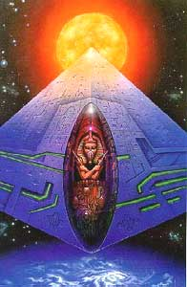
Наиболее значимые области применения пирамиды:
Повышение урожайности семян;
Длительность хранения продуктов;
Оздоровление;
Энергоинформационная защита.

Slide 32
Вот как выглядит стих «Пирамида-треугольник»
Я еле качая веревки, в синели не различая синих тонов и милой головки, летаю в просторе крылатый, как птица, меж лиловых кустов ! Но в заманчивом взоре, знаю блещет, алея, зарница! И я счастлив ею без слов!
Валерий Брюсов

Slide 34
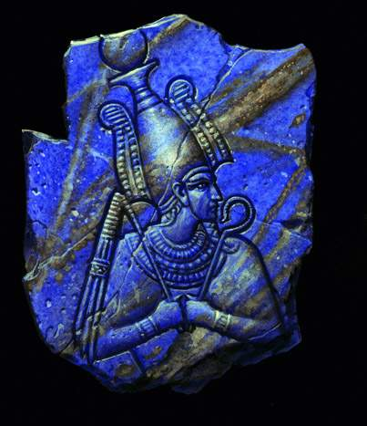
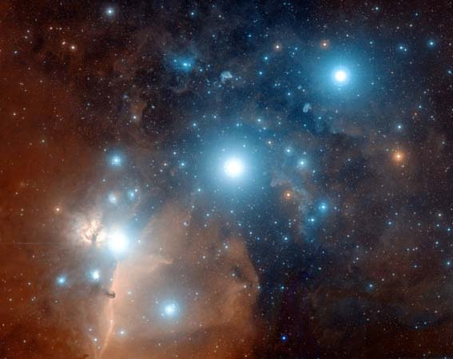
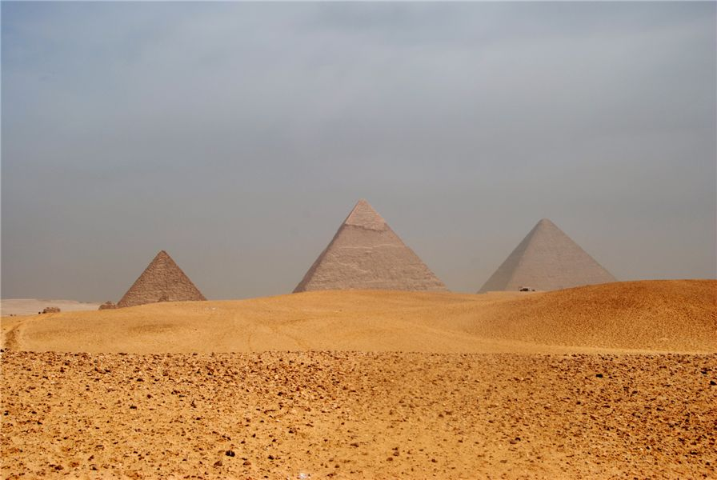
Известно, что расположение трёх крупнейших пирамид в Гизе –точно такое же, как у звёзд, известных под названием Пояс Ориона.

Slide 35
Включим светофор
Если ты был активным на уроке и тебе все было понятно и интересно
Если что-то тебе мешало быть активным и что-то осталось еще не понятным
В остальных случаях

